Slide 1
■研究報告または■実践報告
演題名
筆頭演者^{1）}、共同研究者^{2）} 、共同研究者^{3）}
1）所属事業所、2）所属事業所 、3）所属事業所
１. 背景・目的
２. 研究方法
３. 結果
ポスターフォーマット（ご参考）
このページに作成してください。
（作成時は、このテキストを削除してください）
４. 考察
参考文献
a) ○○○○○、ｂ)○○○○○、ｃ）○○○○○
日本HPHネットワーク
利益相反（COI）の開示
筆頭演者名：〇〇〇〇
共同演者名：□□□□、△△△△
筆頭演者ならびに共同演者に開示すべきCOIはありません。
お問い合わせ
E-Maill

Slide 2
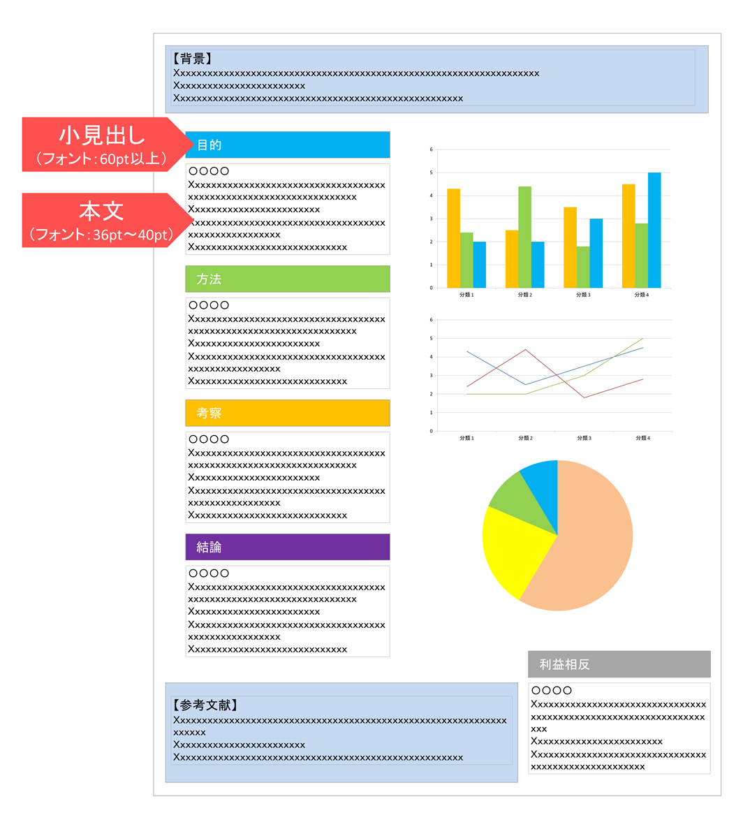
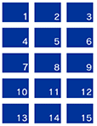
ポスターは１ページ目のみが投稿されますので発表用は１ページ目に制作をお願いいたします。
演題・筆頭演者・共同研究者情報を記載してください。
ポスター末尾には、「抄録に関するお問い合わせ先（E-Mail）」・日本HPHネットワーク利益相反（COI）開示をご記入ください。
ポスタースライドのサイズはA０版（841mm×1189mm）です。
通常パソコンに初期状態でインストールされている、OS標準フォントをお使いください。
【日本語】 UDフォント、MSゴシック、MSPゴシック、Meiryo UI、メイリオ、游ゴシック・游明朝、 MS明朝、MSP明朝、ヒラギノ
【英 語】 Arial, Arial Black, Arial Narrow, Times New Roman, Century, Century Gothic, Courier, Courier New, Georgia
【文字サイズ】小見出６０ポイント以上、本文３６～４０ポイント（推奨）
・利益相反（COI）の開示について
COIの有無にかかわらず、演題発表時にポスターでCOI状態を開示してください。
共同研究者全員について、申請時から遡って過去3年以内において、当該研究と利害のある企業または団体との利益相反について
記載してください。HOME＞研究・資料＞利益相反（COI)開示
https://www.hphnet.jp/study-data/2604/
レイアウトサンプル
研究報告／実践報告
タイトル
氏名・共同研究者
（都道府県・法人・事業所・職種）
複数のスライドを張り付ける場合は、作成したスライドをコピーして「画像」で貼り付けます。
タイトル・氏名・県・事業所等
利益相反（COI）
の開示
【お問い合わせ】
E-Maill
利益相反（COI）開示
【お問い合わせ】
E-Maill

